Slide 1



医学教育AI智能体
科技赋能医疗 创新助力教育
参赛组别
本科创意组
参赛省份
吉林省
所属高校
延边大学
联系信息
咸秦贤
krisham@medicnex.com

Slide 2


目录
06
财务与融资
01
项目概要
07
团队介绍
02
政策与市场
08
实践价值
03
产品介绍
09
项目展望
04
项目优势
10
问答与致谢
05
商业模式

Slide 3


01
1.1
项目背景与意义
1.2
项目概要
项目简介与目标
1.3
岐问杏林性能概览

Slide 4

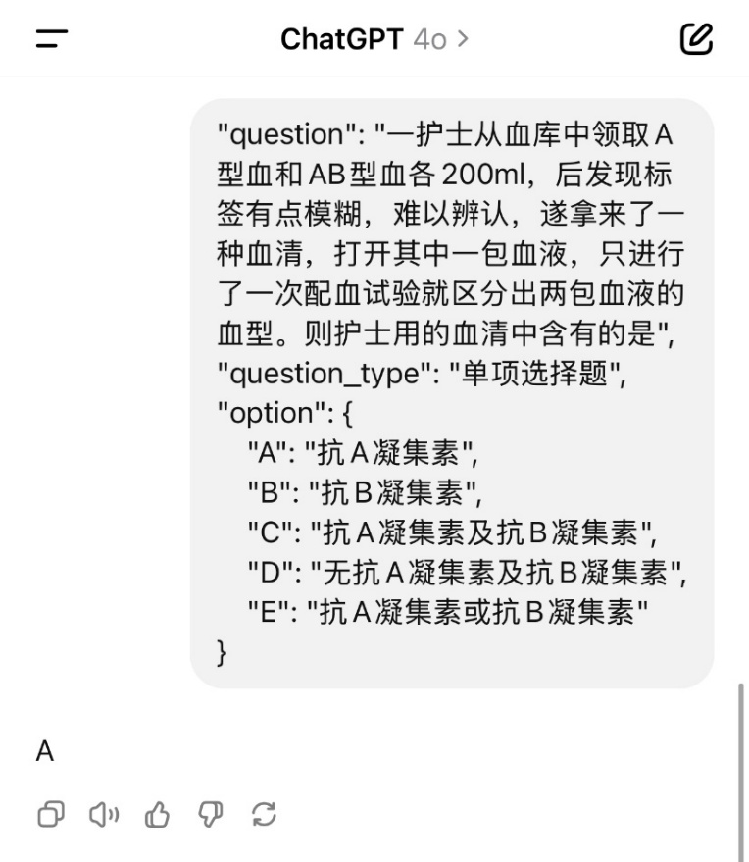
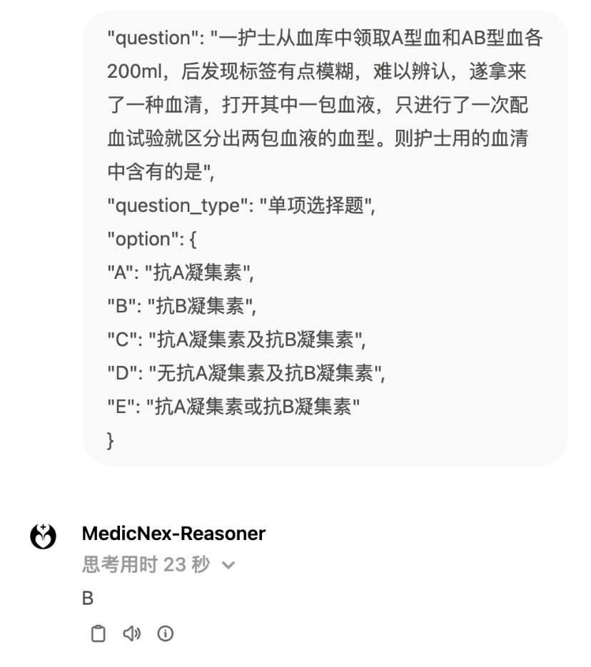
1.1
项目背景与意义
可验证
低幻觉
高质量
如图，该问题的正确答案为B
通用LLM（如ChatGPT）在医学领域可能产生错误信息（“幻觉”）。
ChatGPT 4o 回答错误
MedicNex-Reasoner 回答正确
然而，专业准确性
对医学教育至关重要。
为了解决通用LLM在医学垂直领域的幻觉问题，我们开发了岐问杏林AI智能体以提供可靠的教学辅助。
查看对话记录
查看对话记录

Slide 5
1.2
项目简介与目标
岐问杏林（英文名：MedicNex）由延边大学医学院岐问杏林团队主导研发，是一款面向医学教育场景打造的AI智能体。该系统基于大量权威医学语料构建，分为基础对话型（MedicNex-Chat）、医学推理型（MedicNex-Reasoner）和医学深入研究型（MedicNex-Researcher）三个版本，全面覆盖从医学知识答疑到临床思维训练的多元需求，体现出高度的医学专业素养与应用能力。
岐问杏林旨在高效解答医学学习问题、提供详细解析，并助力医学教学创新。
专业知识库
知识整理
循证医学解析
基于权威医学专业教科书、真实诊断案例等专业语料构建的全面知识体系，涵盖医学各个专业领域的核心内容
结构化呈现知识点，便于理解和记忆，构建完整的医学知识体系
拥有强大的循证医学解析能力，能够基于海量医学文献和指南，为临床决策提供严谨、实时、可追溯的证据支持
知识答疑
自动出题
辅助诊断
精准输出教科书级答案，快速解答医学疑问，提供详细的解析与说明
智能生成练习题目，帮助巩固学习，提高记忆效率和应用能力
集成智能推理与流式交互的医疗辅助诊断系统，支持精准解析病情、生成诊疗建议，为医学学习提供参考

Slide 6
1.3
岐问杏林性能概览
86.64%
MedicNex-Reasoner
总体准确率
岐问杏林在2800道专业考题上总体准确率达到86.64%，显示出接近执业医师水平的解题能力。
25.48pp
相比 GPT-4，
MedicNex-Reasoner高
相比未经微调的通用模型 GPT-4，
MedicNex-Reasoner 总体准确率提高了 25.48 个百分点，显著减少了错误回答的发生。

Slide 7
02
2.1
政策支持环境
2.2
市场规模趋势
政策与市场分析
2.3
目标用户&痛点
2.4
竞争格局
2.5
营销策略

Slide 8


2.1
政策支持环境
据国家卫生健康委员会（2020年）数据显示，每年超500万医师、护士等医疗从业者参与执业资格、职称考试及三基培训，带动相关培训市场规模突破数百亿元。然而，行业 长期存在两大结构性矛盾：
资源分配失衡：基层地区面临师资 短缺、优质教学资源匮乏的困境， 传统“大班授课”模式难以满足 个性化学习需求，城乡、区域间 教育公平问题凸显；
学习效能瓶颈：医学生需掌握海量 知识体系，但缺乏即时答疑渠道与个 性化学习工具，自主学习效率低下；执业医师等考试因内容广、难度大，考生虽依赖高价培训班及题库，却难以获得精准化指导，学习效果参差不齐。
随着老龄化社会加速，医疗人才缺口持续扩大，叠加“健康中国”战略下政府对医学教育的投入加码，市场需求正呈现“总量增长+ 结构升级”的双重特征。教育技术革 新则为行业变革提供了底层驱动力— —数字化、智能化工具正重塑学习 场景，推动医学教育从“标准化供 给”向“个性化服务”转型。
“岐问杏林”精准锚定行业痛点， 依托AI技术打造全场景学习辅助平 台，通过7×24小时智能答疑、知识点 精准解析及个性化路径规划，打破传统教育的时空限制与资源壁垒。项目目标客群涵盖百万级医学在校生及数百万备考、继续教育人群，既立足当下刚性需求，又紧扣教育智能化升级趋势，市场容量庞大且具备可持续增长潜力。

Slide 9
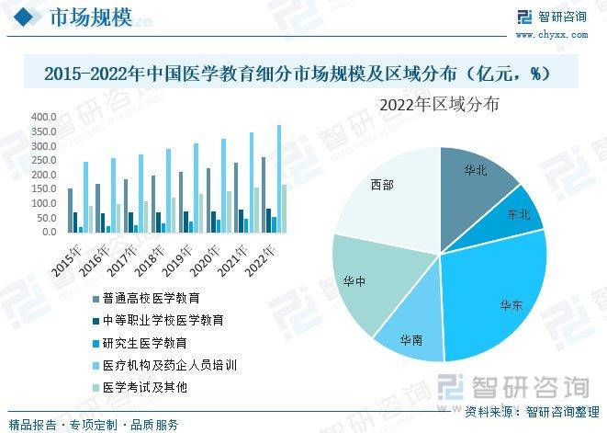
2.2
市场规模趋势
中国医学教育市场正呈现蓬勃发展态势，2022年整体规模达948亿元人民币，且未来几年将延续稳步增长趋势。从细分领域看，医疗机构及药企人员培训市场规模达376.4亿元，占比39.7%，稳居市场主导地位；普通高校医学教育市场规模264.5亿元，占比27.9%，成为核心增长极；医学考试及其他市场规模167.8亿元，占比17.7%，伴随每年超500万医务人员参考规模，培训需求持续井喷。此外，2022年全国医学专业在校生总数达489.15万人，叠加老龄化社会对医疗人才的刚性需求，医学教育市场正释放出万亿级增长潜力，为智能化教育解决方案提供了广阔的落地空间。

Slide 10
2.3
目标用户&痛点

Slide 11
2.4
竞争格局

Slide 12
2.5
营销策略

Slide 13

03
3.1
平台技术架构
产品介绍
3.2
核心功能模块
3.3
应用场景与特色

Slide 14
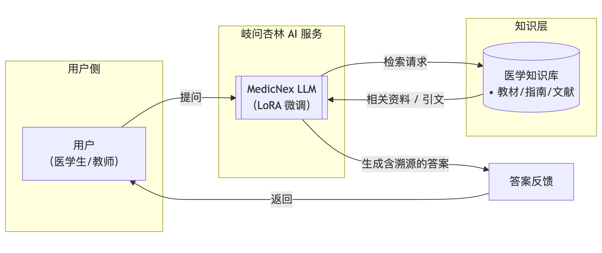
2.1
系统架构概览
LoRA（低秩适配）——轻量级医学模型微调技术
通过将医学数据集注入低秩矩阵结构，实现在参数高效框架下对基础语言模型的精准微调，最终训练得到医学领域专用的 MedicNex LLM
适用于医学场景的专业语义理解与问答任务
强化模型对医学术语、病例语言、学科语境的适配能力
RAG（检索生成增强）——Quality In, Quality Out
在回答问题前，先从医学知识库中向量检索相关资料
将检索结果作为上下文传入模型，生成引用明确的回答
提高答案的准确性与权威性，避免“AI 幻觉”现象
支持返回引用出处，如教材段落、指南语句、文献摘要
实现“生成 + 溯源”的融合，满足医学学习与教学可信性需求

Slide 15
2.2
降低幻觉的机制
RAG检索增强
模型回答时自动检索权威资料（教材、文献、指南等），将可验证的事实作为依据融入回答，从而减少编造错误信息的几率。
LoRA微调
通过在医学专业数据上微调得到MedicNex LLM，使模型掌握权威医学知识和术语，从源头提升准确度。
Quality In, Quality Out
LoRA+RAG结合的优势
兼具微调带来的专业语境理解和检索提供的最新外部证据。

Slide 16
04
4.1
技术与内容优势
4.2
项目优势
交互体验优势
4.3
差异化竞争
4.4
智能体性能评测

Slide 17
2.2
降低幻觉的机制

Slide 18

05
商业模式

Slide 19
06
6.1
财务表现
财务与融资
6.2
融资计划

Slide 20
07
7.1
核心团队
团队介绍
7.2
团队优势

Slide 21
08
实践价值

Slide 22
09
9.1
阶段路线
战略规划
9.2
中长期愿景

Slide 23
10
问答环节与致谢

Slide 24
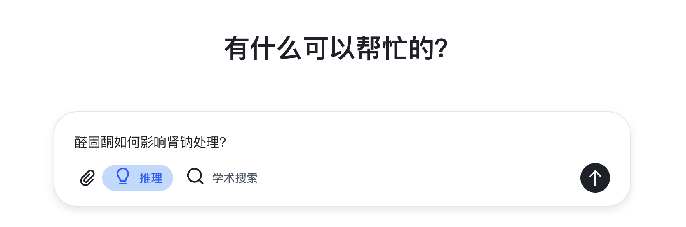
4.1
医学生使用场景
学生可以在岐问杏林AI智能体平台通过输入自己的问题，通过对话的方式来在线使用
通过使用岐问杏林可以帮助学生加深理解、查缺补漏，并降低获取高质量练习题和解析的门槛

Slide 25
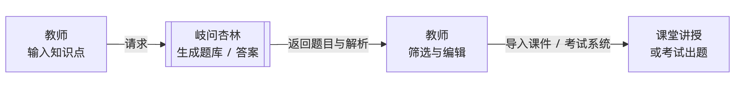
4.2
教师教学辅助场景
备课支持
题目生成
辅导答疑
教师在备课阶段使用岐问杏林查询专题内容
教师出题时调用岐问杏林辅助生成试题
教师在答疑环节引导学生先与岐问杏林互动
检索最新医学资料与经典临床案例
丰富课件内容，提高教学的时效性与权威性
根据知识点自动生成练习题/测试题
提供标准答案与解析
显著提高命题效率，减轻重复性劳动
学生先获得详尽解释与图文推理过程
教师随后聚焦重点难点讲解与个别答疑
提升教学效率与学生主动学习能力

Slide 26
4.3
医学院管理与教学融合
教学数据分析反馈
打破传统教学三角困境
作为数字化基础设施
分析学生提问、练习、测试数据
识别共性薄弱知识点，辅助教学管理者：
优化课程设置
提升教学资源配置精准度
支持个性化学习路径推荐：
精准辅导
高效复习
实现因材施教
传统困境：个性化、高质量、大规模教学难以兼得
岐问杏林以AI为支点，实现三者统一：
个性化学习路径智能规划
高质量医学知识即时提供
学校服务器部署覆盖全院教学流程
构建可扩展的教学数字底座
支撑课程资源、教学评估、学生辅导、科研联动等环节
推动医学院向智能化、数据驱动的教育模式转型
个性化
大规模
高质量

Slide 27

5.1
创新助力教育
项目名称：岐问杏林（MedicNex）
牵头单位：延边大学医学院岐问杏林团队
项目定位：医学教育AI智能体，聚焦智能辅导与个性化教学
岐问杏林通过先进AI技术赋能医学教育，降低学习门槛，提高教学效率，契合“科技赋能医疗，创新助力教育”的理念。
产学研融合典范
填补空白
科技赋能教育
依托校内资源，自主研发，体现高校创新能力
国内医学教育领域缺乏高质量智能辅导系统，岐问杏林应运而生
融合自然语言处理与推理算法，实现AI精准答疑与虚拟教学互动
专业、高效、智能、循证、创新

Slide 28
5.2
未来展望
通过API与其他医学院共享
自研UI面板
MedicNex API 支持与 OpenAI 接口格式完全兼容，允许其他医学院通过 OpenAI SDK 无缝接入，调用岐问杏林智能体服务，实现医学教育与临床辅助等场景的集成应用。
“深入研究”功能
开发契合医学院师生教学与科研需求的岐问杏林专用 UI 面板，提供直观友好的交互界面，支持循证查询、案例分析、题库生成等核心功能，提升医学 AI 工具的日常使用效率与可接受度。
系统优化
深入拓展 MedicNex-Reasoner 推理能力，构建多轮、多步骤任务执行框架，使岐问杏林能够综合大量在线医学信息、教材资源与临床指南，完成跨知识领域的复杂研究任务，赋能临床决策支持与学术研究自动化。
持续扩充知识库规模，
强化推理引擎 MedicNex-Reasoner 的深度与广度，
利用更多 Function Call 加 强 LLM 的数据分析能力。
专业、高效、智能、循证、创新

Slide 29
团队成员
23临床医学
24临床医学
23临床医学
24
咸秦贤
沈俊
张洺嘉
肖怡婧
法 学
指导教师: 金铁峰(医学院)

Slide 30
致谢
延边大学医学院
延边大学信息化中心

